Slide 1
Domino - spēle topošajiem satiksmes dalībniekiem!
Inna Zenovjeva
Preiļu 2.vidusskolas,
Preiļu novada Bērnu un jauniešu centra skolotāja
Aprīlis, 2023

Slide 2

Drošība - tā it tas, kas ļauj
bērniem realizēt daudz iespēju –
spēlēties, draudzēties,
dejot, zīmēt, sapņot...
Uz ielas drošībā būs tie bērni,
kuri mācēs atrast drošu ceļu,
braucot mašīnā, piesprādzēsies,
braucot ar velosipēdu, ievēros
ceļu satiksmes noteikumus.

Slide 3
Domino - spēle topošajiem satiksmes dalībniekiem!
Spēles mērķis: atkārtot, nostiprināt, uzlabot zināšanas par ceļu satiksmes noteikumiem un drošību uz ceļa, īpašu uzmanību pievēršot mazaizsargātajiem satiksmes dalībniekiem – bērniem skolas vecumā.
Kopā ar pedagogu bērns analizē situācijas, noskaidro, kā pareizi rīkoties dažādās situācijās un nelaimes gadījumos.

Slide 4
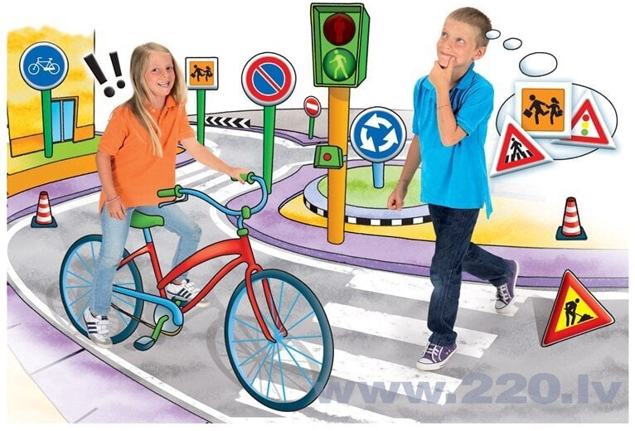
Sasniedzamais rezultāts: bērns apzinās savu lomu un saprot atbildību satiksmes kustībā kā jebkurš satiksmes dalībnieks (gājējs, pasažieris, transporta līdzekļa vadītājs).
Mērķauditorija: bērni 10-12 gadu vecumā.

Slide 5
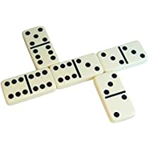
Spēles noteikumi
Spēle sastāv no 26 spēļu kartiņām, kurām vienā pusē ir jautājums un atbilde (atbilde uz citu jautājumu) un pa vidu pārdalīta ar līniju.
2) Domino spēlē 2 - 4 spēlētāji. Katrs spēlētājs pēc izvēles paņem sev 5 kartiņas. Spēlētāji vienojas, kurš dalībnieks uzsāk spēli.
3) Domino spēli veido atbildes pielikšana pie attiecīgā jautājuma, vai otrādāk – jautājuma pielikšana pie atbildes.

Slide 6
4) Spēlētājs drīkst izlikt vienu kartiņu vienā gājienā. Tad jāpaņem no kaudzītes nepaņemtās kartiņas pa vienai. Uz rokām spēles laikā jābūt 5 kartiņām. Ja uz galda nepaņemto kartiņu vairs nav un nav ko uzlikt, tad jāpasaka: „Garām, izlaižu gājienu”. Turpina spēli nākamais dalībnieks.
5) Domino spēles partija beidzas, ja kāds no dalībniekiem izliek savu pēdējo kartiņu un pasaka: „Spēle beigusies !”. Spēle beidzas arī tad, kad visem spēlētājiem rokās ir kartiņas, bet visi pēc kārtas ir izlaiduši gājienu. Tas nozīmē, ka nevienam nav tāda varianta, lai varētu turpināt.
6) Spēli var turpināt un uzzināt, kurš otrais/ trešais/ ceturtais pabeigs spēli. Tas dalībnieks, kurš bija pēdējais – visas kartiņas izliek uz galda ar jautājumiem uz apakšu, sajauc kartiņas un piedāvā dalībniekiem sākt spēli no jauna.

Slide 7
Turpmāka materiāla izmantošana:
"Domino - spēle topošajiem satiksmes dalībniekiem!" pedagogs pats var papildināt spēļu kartiņu daudzumu, sagatavot un mainīt jautājumu saturu, pielāgojot bērnu vecumam un zināšanām.
Tiek piedāvāti Domino spēles kartiņu varianti. Materiālu var izprintēt, mainīt kartiņu izmēru, jautājumu saturu un skaitu.
Ir izstrādāti spēles noteikumi.

Slide 8

Metodiskais materiāls satur trīs pielikumus:
1.pielikums – spēles apraksts un noteikumi
2.pielikums – kartītes, kuras var izmantot Domino spēles izgatavošanai
3.pielikums – atbildes uz spēles jautājumiem

Slide 9
Spēles veidošanā tiek izmantotas grāmatas par ceļu satiksmes drošību:
1. Lieli ceļi, mazi ceļi – droši ceļi, - CSDD, 2012.
2. Mācies un iegūsti velosipēda vadītāja apliecību savā skolā, -CSDD, 2018.
3. Metodiskais materiāls ceļu satiksmes drošības jautājumu apguvei pamatskolā, - D.Lāma, V.Kjaspere, Rīga, 2008.
Interneta resursi:
www.berniem.csdd.lv
www.csdd.lv
Skola2030 mācību līdzeklis
Valsts izglītības satura centra apstiprinātā mācību literatūra
(publicēta internetā VISC mājaslapas sadaļā “Mācību literatūra”)

Slide 10
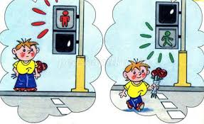
Lai mums visiem droši ceļi!

